Slide 1
Carlos Hernán Borca Paredes
Químico Teórico y Computacional

Slide 2
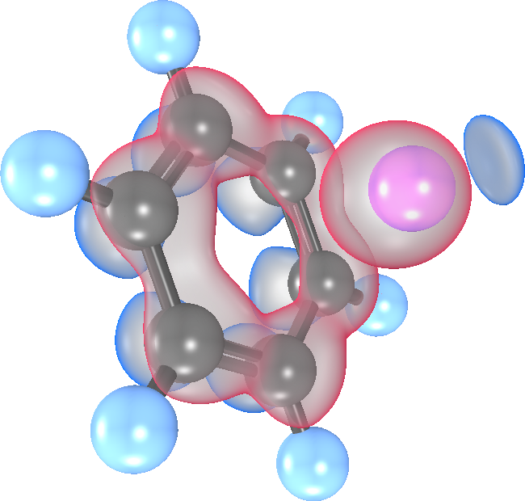
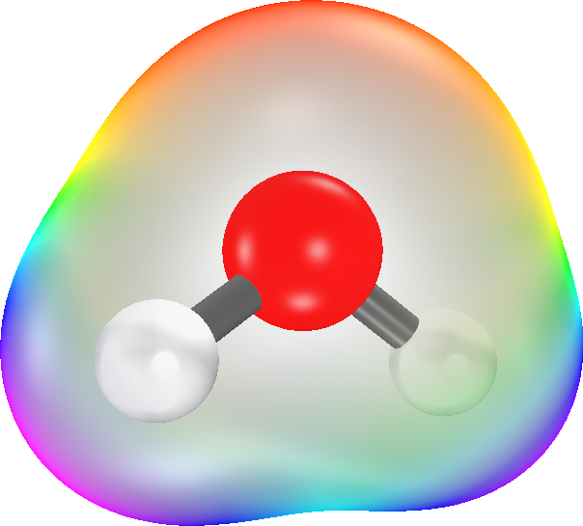
Carlos Hernán Borca Paredes
Químico Teórico y Computacional

Slide 3
Carlos Hernán Borca Paredes
Químico Teórico y Computacional

